Slide 1
Tecnica del controllo ambientale: Il benessere Termoigrometrico (Parte I)
Marco Dell’isola

Slide 2
Indice
PARTE 1 – Il benessere termoigrometrico
Generalità
Il sistema di termoregolazione
  il sistema di controllo
  il sistema di rilevazione
  il sistema di regolazione
Il bilancio energetico
  l’equazione di bilancio
  l’attività metabolica
  le trasformazioni energetiche
  la potenza meccanica ed il rendimento
  i flussi termici
  il vestiario
I parametri di benessere
  l’equazione del benessere di Fanger
  I diagrammi del benessere
  Il modello di Gagge e condizioni transitorio
La normativa e la legislazione nazionale

Slide 3
Benessere ambientale
Benessere termoigrometrico | Controllo microclima
Benessere respiratorio-olfattivo | Controllo qualità dell’aria
Benessere acustico | Controllo rumore
Benessere visivo | Controllo illuminazione naturale e artificiale
…
La condizione di "benessere ambientale" viene definita come la particolare condizione psicologica di soddisfazione da parte del soggetto nei confronti del:
  microclima (benessere termoigrometrico);
  qualità dell’aria (benessere resp.)
  rumore (benessere acustico)
  …
Sebbene la sensibilità individuale e collettiva ai problemi ambientali sia negli ultimi anni largamente aumentata, raramente il rischio ambientale a cui è esposto ciascun individuo viene oggettivamente valutato.
Ciò è probabilmente dovuto a:
  la intrinseca complessità delle metodiche di misura
  l’elevato costo delle attrezzature,
  l’oggettiva carenza di tecnici e laboratori
ambientali disponibili in ambito territoriale.

Slide 4
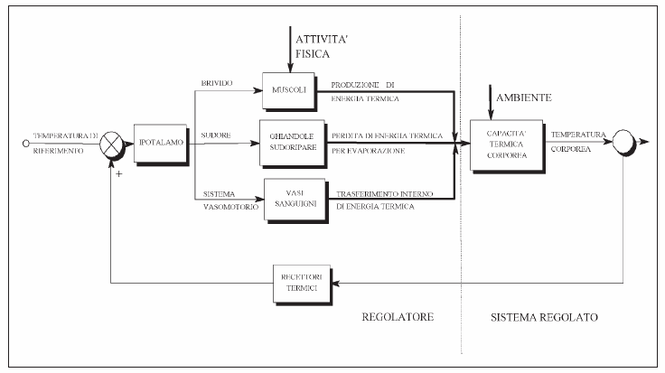
Sistema di controllo della termoregolazione

Slide 5
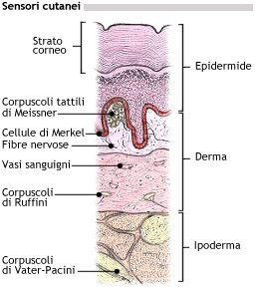
Il sistema di rilevazione: i termorecettori
La pelle è sensibile a ogni forma di contatto. Le sensazioni tattili sono di diversa natura:
  il caldo e il freddo,
  la pressione e il contatto
  il dolore
Su ogni centimetro quadrato di pelle si trovano mediamente circa 130 recettori tattili. In particolare i termorecettori sono sensibili sia alla temperatura che alla variazione della temperatura:
•

Slide 6
Il sistema di regolazione
I recettori termici inviano quindi segnali all’ipotalamo, che li confronta con i valori di riferimento delle temperature ed eventualmente attiva i meccanismi di termoregolazione necessari a mantenere l’omeotermia del corpo.
I tipi di termoregolazione contro il caldo e freddo sono:
vasomotoria;
comportamentale.
Nel caso in cui i meccanismi di termoregolazione non sono sufficienti ad assicurare l’omeotermia si può avere:
  negli ambienti freddi ipotermia (fino alla morte per fibrillazione cardiaca);
  negli ambienti caldi ipertermia (fino alla morte per danni irreversibili alle proteine dei tessuti nervosi).

Slide 7
Il sistema di regolazione
La termoregolazione vasomotoria riguarda i capillari periferici; questi sono dotati di valvole che, aprendosi o chiudendosi permettono o inibiscono l’afflusso di sangue.
In particolare negli ambienti freddi la chiusura delle valvole (vasocostrizione) determina una diminuzione dell’afflusso di sangue verso la periferia e conseguentemente una diminuzione della temperatura superficiale e quindi dello scambio termico.
Per contro negli ambienti caldi l’apertura delle valvole (vasodilatazione) determina un aumento dell’afflusso di sangue alla periferia e conseguentemente un aumento della temperatura della pelle e quindi dello scambio termico.
Un meccanismo parallelo, che normalmente attivato nel caso in cui la termoregolazione vasomotoria non sia sufficiente, consiste nella termoregolazione comportamentale.
In particolare il meccanismo contro il freddo si manifesta con il brivido, ovvero l’attivazione dei muscoli e conseguente aumento della generazione di energia termica interna.
Il meccanismo contro il caldo consiste invece nella sudorazione dove le ghiandole sudoripare secernono il sudore (una soluzione acquosa di cloruro di sodio) che arriva sulla superficie esterna della pelle attraverso i pori e si sparge sulla superficie della pelle, il sudore quindi in parte passa come vapore nell’aria (sottraendo il calore latente di evaporazione), in parte gocciola (sottraendo solo calore sensibile).

Slide 8
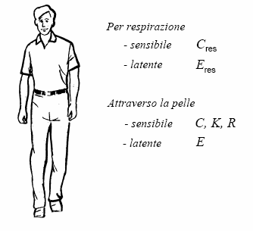
Bilancio di energia sul corpo umano
Il corpo umano può essere considerato come un sistema termodinamico sul quale è possibile fare un bilancio di energia:
S = M - W - Eres- Cres- E - C - R - K
M = potenza sviluppata per attività metabolica, (W);
W = potenza meccanica dissipata per attività lavorativa, (W); E = potenza termica per evaporazione nella traspirazione, (W);
E_{res} = potenza termica per evaporazione nella respirazione, (W);
C_{res} = potenza termica scambiata per convezione nella respirazione, (W). C = potenza termica scambiata per convezione, (W).
R = potenza termica scambiata per irraggiamento, (W); K = potenza termica scambiata per conduzione, (W);
L’organismo tende a permanere in condizioni di equilibrio omeotermo
(S = 0), ovvero che:
  potenza ceduta all’ambiente = potenza generata dai processi metabolici
  la temperatura interna si mantenga stabile su valori ottimali (36,7+/- 0,3 C)
Gli ambienti termici vengono convenzionalmente distinti in:
  moderati (in cui l’obiettivo è il raggiungimento del benessere termoigrometrico)
  severi caldi/ freddi (in cui l’obiettivo è la sicurezza e la riduzione dello
stress termico).

Slide 9
Attività metabolica M
L’attività metabolica dell’organismo può essere ricondotta a:
l’attività metabolica basale, necessaria al mantenimento dell’attività cellulare e delle principali funzioni vitali; esso varia con il ciclo circadianico e dipende da individuo a individuo in funzione del sesso, età, massa, altezza …;
l’attività metabolica a riposo, comprendente quella basale e quelle ulteriori funzioni in assenza di attività muscolare quale quella digestiva e posturale;
l’attività metabolica lavorativa, legata al lavoro compiuto ed al rendimento muscolare nell’attività lavorativa
La valutazione del metabolismo energetico, di solito espresso mediante l’unità incoerente “met” (1 met = 58,2 W/m²), può essere effettuata mediante due metodi:
la misura diretta (che si basa principalmente sulla valutazione del consumo di ossigeno)
- la valutazione indiretta (tabelle in funzione dell’attività).

Slide 10
Valori metabolici tipici (ISO 8996)
Tipo di attività | Valore metabolico [W/m2] | Valore metabolico [met]
Nessuna attività (dormire) | 34 | 0.6
Nessuna attività (posizione sdraiata) | 46 | 0.8
Nessuna attività (posizione seduta, rilassata) | 58 | 1.0
Attività leggera sedentaria (ufficio, casa, scuola,…) | 70 | 1.2
Attività leggera in piedi (compere, lavoro leggero) | 93 | 1.6
Attività media in piedi (lavoro domestico, a macchina) | 116 | 2.0
Attività media in piedi (camminare a 3 km/h ) | 140 | 2.4
Attività pesante (fare ginnastica) | 174 | 3.0
Attività pesante (ballare) | 290 | 5.0

Slide 11
Area superficie corporea
L’area della superficie A_{b} corporea può essere valutata sulla base della relazione di Du Bois
A = 0,202 ⋅ m^{0,425} ⋅ h^{0,725}
b
b b
in funzione della massa corporea, m (kg) e l’altezza h (m) dell’individuo.
L’uomo standard (di massa pari a 70 kg e altezza pari a 1,8
m) ha pertanto un area della superficie corporea pari a circa 1,8 m²

Slide 12

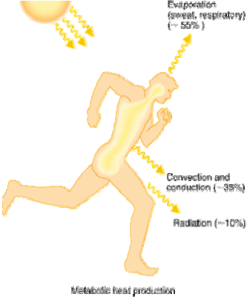
Potenza meccanica W
L’energia potenziale chimica degli alimenti si trasforma in:
energia termica (necessaria alla termoregolazione dell’organismo)
energia elettrica (necessaria alla trasmissione degli impulsi nervosi)
energia meccanica (convertita nell’attività muscolare); il rapporto tra la potenza meccanica W e l’attività metabolica M viene definito rendimento meccanico η=W/M; il valore del rendimento meccanico è normalmente molto basso (<0.20) e leggermente crescente con la potenza meccanica W.
energia chimica (accumulata dall’organismo come riserva energetica)

Slide 13
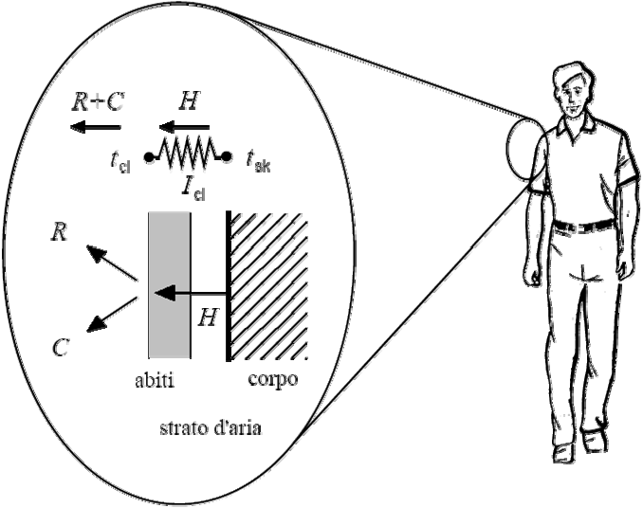
Il flusso termico convettivo e radiativo C e R
I flussi di energia termica per irraggiamento e convezione attraverso la pelle R e C dipendono dalla resistenza termica superficiale (vestiario, velocità dell'aria) e dalla differenza tra la temperatura della pelle e rispettivamente la temperatura media radiante e dell’aria.
I meccanismi trasmissivi coinvolti sono quelli di conduzione (tra pelle e vestiario), convezione (tra vestiario e aria circostante) e irraggiamento (tra vestierio e pareti circostanti). In particolare
C = A_{b} ⋅ f_{cl} ⋅ h_{c} (t_{cl} − t_{a} )
R = A_{b} ⋅ f_{cl} ⋅ h_{r} (t_{cl} − t_{mr} )
avendo indicato con
h_{c} il coefficiente di convezione termica, W/(m²K); h_{r} il coefficiente radiativo, W/(m²K);
f_{cl} il fattore di ricoprimento corporeo (dato da fcl = A_{cl} /A_{b} con A_{cl} e A_{b} le superfici del vestiario e della pelle)
Inserire Figura fattori di vista
Combinando le relazioni su descritte si può scrivere:
C + R = A_{b} ⋅ f_{cl} ⋅ (h_{c} + h_{r} ) ⋅ (t_{cl} − t_{o} )
avendo indicato con to la temperatura operativa definita come la media pesata secondo i coefficienti di scambio termico delle temperature dell’ambiente e della temperatura media radiante.

Slide 14
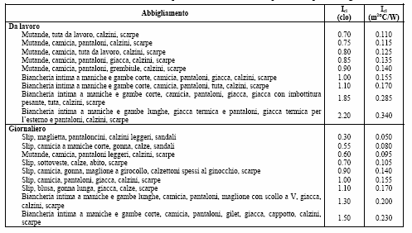
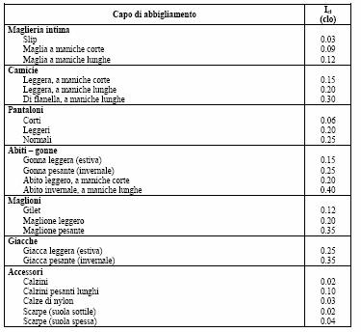
Resistenza termica vestiario
In condizioni stazionarie la potenza termica C+R scambiata per convezione e irraggiamento dalla superficie esterna è uguale a quella scambiata per conduzione tra pelle e abito, essendo:
f ⋅ (h + h ) ⋅ (t
_{− t ) =} (t_{sk} − t_{cl} )
cl c r
cl o
0.155 ⋅ I
cl
La resistenza termica unitaria dell’abbigliamento viene generalmente espressa mediante l’unità di misura incoerente “clo” (1 clo = 0,155 m²K/W)
In tabella vengono a titolo di esempio riportati i valori di alcuni tipici capi di vestiario. Si noti che un abbigliamento tipico estivo ha una resistenza termica di 0,5÷0,6 clo, mentre un abbigliamento tipico invernale ha una resistenza di 0,9÷1,0 clo.
La valutazione della resistenza termica dell’abbigliamento può essere effettuata mediante (ISO 9920):
  la misura diretta (alquanto complessa in quanto richiede attrezzature specifiche);
  la valutazione indiretta da tabelle,
(alcune tabelle riportano la resistenza termica di singoli capi d’abbigliamento, Iclu, altre, quella di combinazioni di capi, Icl= ΣIcl,u)

Slide 15
Il flusso termico E
Lo scambio termico latente attraverso la superficie della pelle è innescato sia dall’evaporazione del sottile film liquido che si viene a creare sulla superficie della pelle per effetto della sudorazione, sia per la traspirazione del vapor d’acqua attraverso i pori della pelle.
La potenza evaporativa totale E può essere determinata dalla seguente relazione:
( p − p )
_{E = w ⋅} sk ,s a
^{R}e,t
avendo indicato con:
w è la frazione di pelle bagnata;
p_{sk,s} è la pressione di saturazione del vapor d’acqua alla temperatura della pelle (Pa);
p_{a} è la pressione parziale del vapor d’acqua nell’aria (Pa);
R_{e,T} è la resistenza totale degli abiti allo scambio termico evaporativo (m2·Pa·W⁻¹)
Il contributo allo scambio termico latente complessivo dovuto alla traspirazione attraverso la pelle è minimo, anche se attivo indipendentemente dalla sudorazione. Tuttavia se la frazione di pelle bagnata è molto bassa o nulla, il contributo della diffusione di vapore può essere valutato indipendentemente.

Slide 16
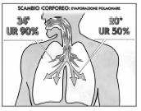
Il flusso termico C_{res} e E_{res}
Nella respirazione la differenza di entalpia tra la portata di aria espirata ed inspirata comporta una perdita di calore sensibile e latente pari a:
^{C}res ^{E}res
= m ⋅ c_{p,a} (t_{es} − t_{a} )
= m ⋅ Δh_{w} (x_{es} − x_{a} )
res
res

Slide 17
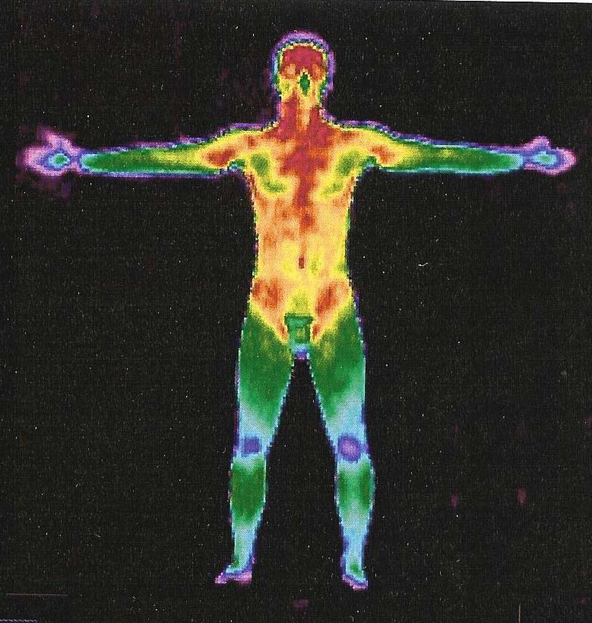
Parametri benessere termoigrometrico
Dall’equazione di bilancio è possibile dimostrare che, esplicitando tutti i termini del bilancio, l’equazione di benessere è una funzione di:
S=f(M, I_{cl}, t_{a}, t_{mr}, v_{a} , U.R., )
I parametri che, influenzando gli scambi termici tra individuo e ambiente, determinano le condizioni di benessere, sono quindi:
4 parametri ambientali
  la temperatura dell'aria ambiente, che influenza gli scambi termici convettivi;
  la temperatura media radiante, che influenza gli scambi termici radiativi;
  la velocità relativa dell'aria, che influenza gli scambio termici convettivi;
  l'umidità relativa dell'aria, che influenza lo scambio evaporativo dal corpo.
2 parametri individuali
  il dispendio metabolico M (correlato all’attività svolta)
  la resistenza termica conduttiva ed evaporativa del vestiario

Slide 18
Equazione del benessere di FANGER
Una prima condizione perché si abbia benessere è che nell’equazione di bilancio si mantenga costante l’energia interna del corpo S=0
La verifica dell’equazione di bilancio è però soltanto una condizione necessaria ma non sufficiente per raggiungere il benessere, poiché l’individuo può avvertire una sensazione di caldo o di freddo pur trovandosi in equilibrio termico.
Studi sperimentali condotti da Fanger su un campione di 1600 individui hanno messo in luce, in condizioni di benessere, la dipendenza della temperatura della pelle e della sudorazione dall’attività metabolica.
Da questi studi è emerso che, a differenza di quello che si credeva precedentemente, l’uomo, all’aumentare dell’attività, accetta una certa sudorazione, mentre preferisce non sudare solamente quando svolge attività sedentarie; al tempo stesso per le attività più intense è preferita una temperatura della pelle più bassa rispetto a quella che si ha per le attività sedentarie.
equazione di FANGER

Slide 19
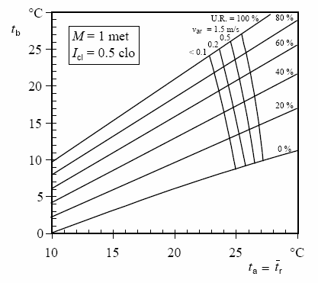
Diagrammi del benessere di FANGER: Correlazione UR, v_{a}, T_{a}
L’equazione del benessere di Fanger può essere risolta (anche in forma grafica) rispetto ad una qualunque delle sei variabili e consente di valutare le condizioni di benessere termico in un ambiente.
Il diagramma in figura (per un assegnato livello di attività e di resistenza termica dell’abbigliamento) valuta le condizioni di benessere al variare di:
  l’umidità relativa,
  la velocità dell’aria
  la temperatura dell’ari (supposta pari alla temperatura media radiante)
Dal diagramma si nota che, in condizioni di benessere l’influenza dell’umidità dell’aria sia molto bassa. È consigliabile comunque mantenere
l’umidità relativa tra il 25 e il 75%.

Slide 20
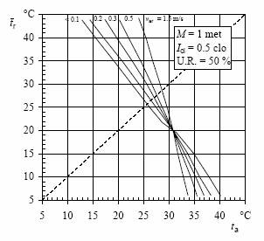
Diagrammi del benessere di FANGER: Correlazione v_{a}, T_{a} , T_{mr}
Il diagramma in figura (per un assegnato livello di attività, di resistenza termica dell’abbigliamento e di umidità relativa) valuta le condizioni di benessere al variare di:
  la velocità dell’aria
  la temperatura dell’aria
  la temperatura media radiante
Per mantenere condizioni di benessere dal diagramma si nota che per valori molto bassi della temperatura media radiante è necessario elevare notevolmente la temperatura dell’aria; ne consegue l’opportunità di mantenere le temperature superficiali delle pareti prossime alla temperatura dell’aria.

Slide 21
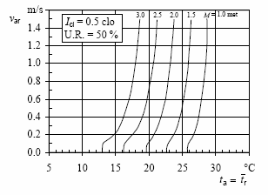
Diagrammi del benessere di FANGER: Correlazione v_{a}, T_{a}
Il diagramma in figura (per un assegnato livello di attività, di resistenza termica dell’abbigliamento e dell’umidità relativa) valuta le condizioni di benessere al variare di:
  la velocità dell’aria
  la temperatura dell’aria (supposta pari alla temperatura media radiante)
Dal diagramma è possibile notare che la temperatura dell’ambiente non è influenz dalla velocità dell’aria per ridotte velocità (minori di circa 0,1 m/s) dove lo scambio termico avviene in convezione naturale.
ata

Slide 22
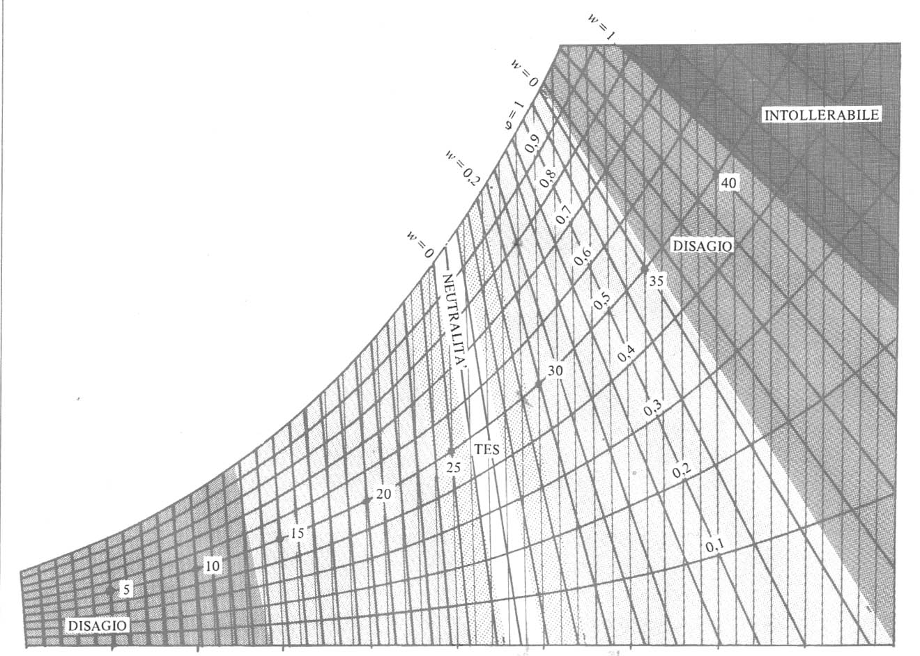
Il benessere secondo ASHRAE
Il metodo ASHRAE consiste del definire le condizioni di Temperatura Equivalente Standard (TES) per cui la percentuale di pelle sudata w non supera il 10%
Diagramma psicrometrico ASHRAE per met=1.0, clo=1.0

